Slide 1
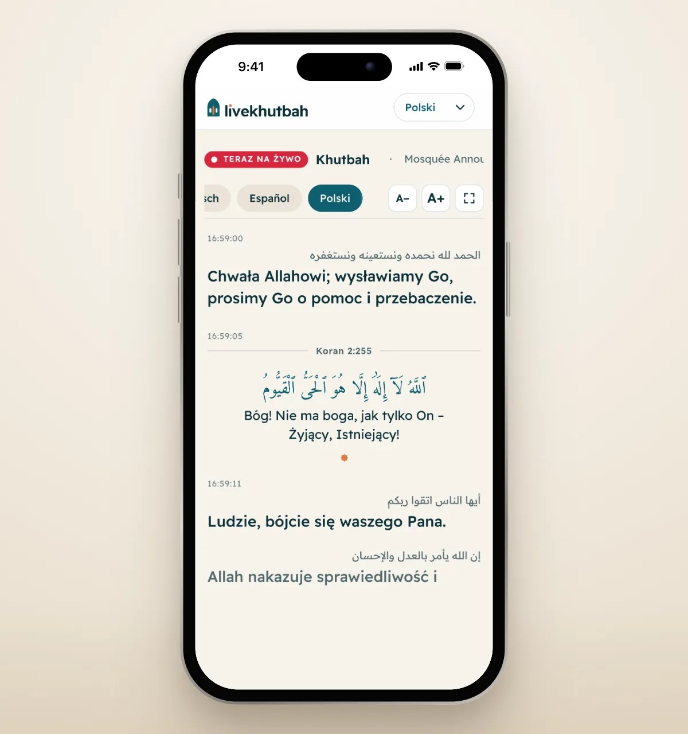

Chutby, lekcje i wykłady tłumaczone na żywo
Mówca mówi. Każdy na sali czyta na własnym telefonie, we własnym języku. Z dowolnego języka na ponad 100.
livekhutbah.com

Slide 2
WYZWANIE
Nie każdy na sali rozumie, co się mówi
Język dzieli salę
Konwertyci, goście, studenci i młodzi ludzie wychowani za granicą tracą sedno przesłania, gdy pada ono tylko po arabsku albo w jednym innym języku.
Tłumacze i słuchawki się nie skalują
Trudno co tydzień znaleźć tłumacza wolontariusza, systemy słuchawkowe są drogie, a jedno i drugie obejmuje najwyżej jeden lub dwa języki.
Osoby głuche i niedosłyszące zostają z boku
Bez tekstu na żywo tego, co się mówi, w ogóle nie mogą śledzić.
LiveKhutbah usuwa tę barierę, co tydzień, w każdym języku obecnym na sali.
livekhutbah.com
2

Slide 3
CO TO JEST
Każde słowo, w ich języku, w chwili, gdy pada
Telefon przy mówcy słucha. LiveKhutbah zapisuje to, co się mówi, i tłumaczy zdanie po zdaniu. Ludzie skanują kod QR i czytają na własnym telefonie albo na telewizorze na sali.
100+
Na żywo
0
Bez limitu
języków
słowo po słowie
aplikacji do instalacji
słuchaczy
livekhutbah.com
3

Slide 4
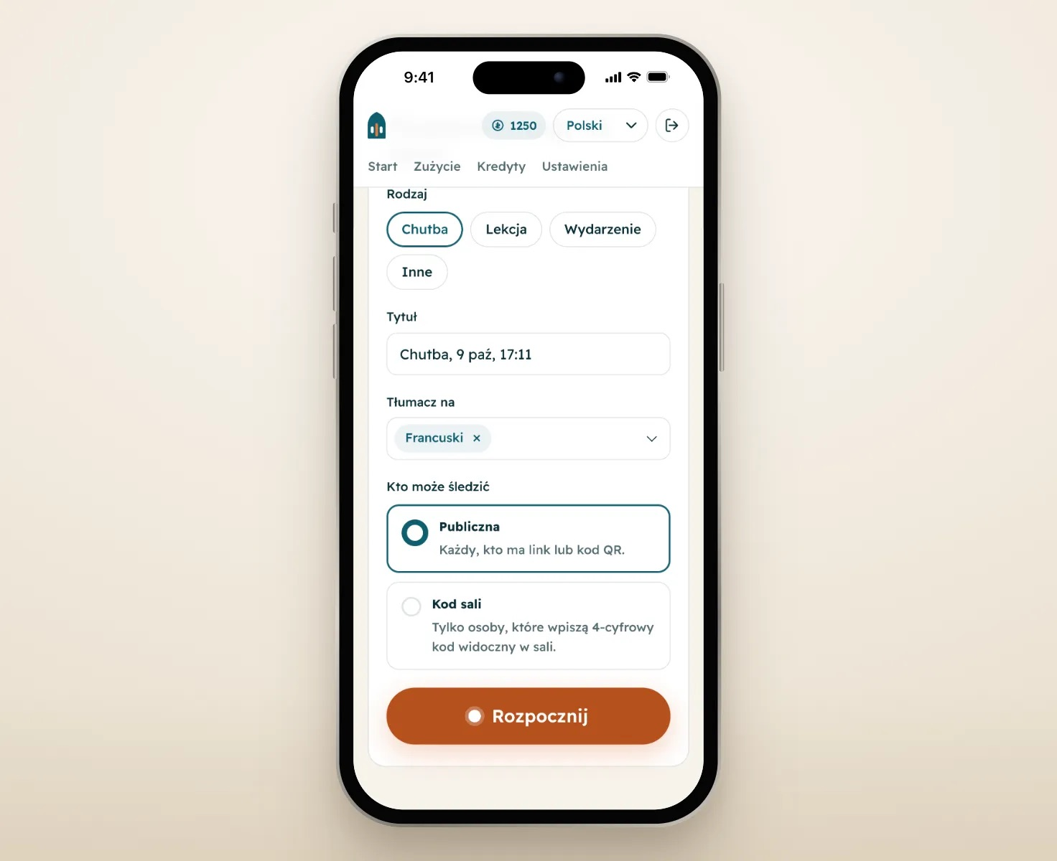
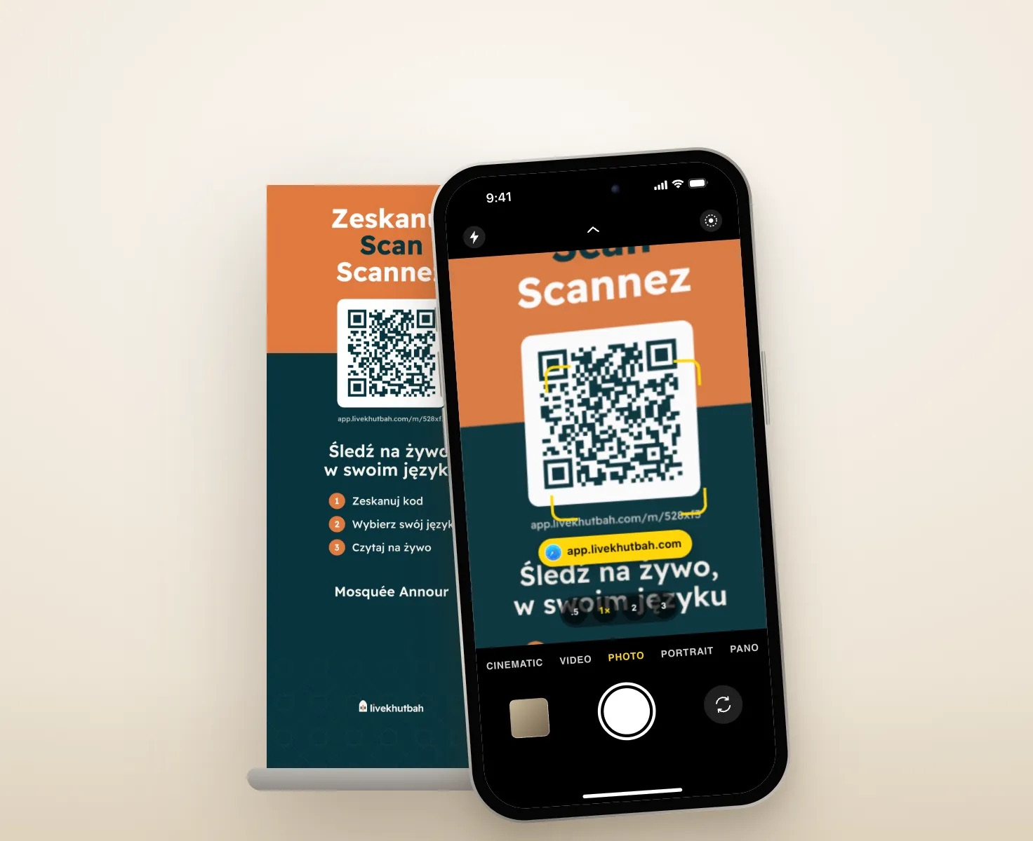
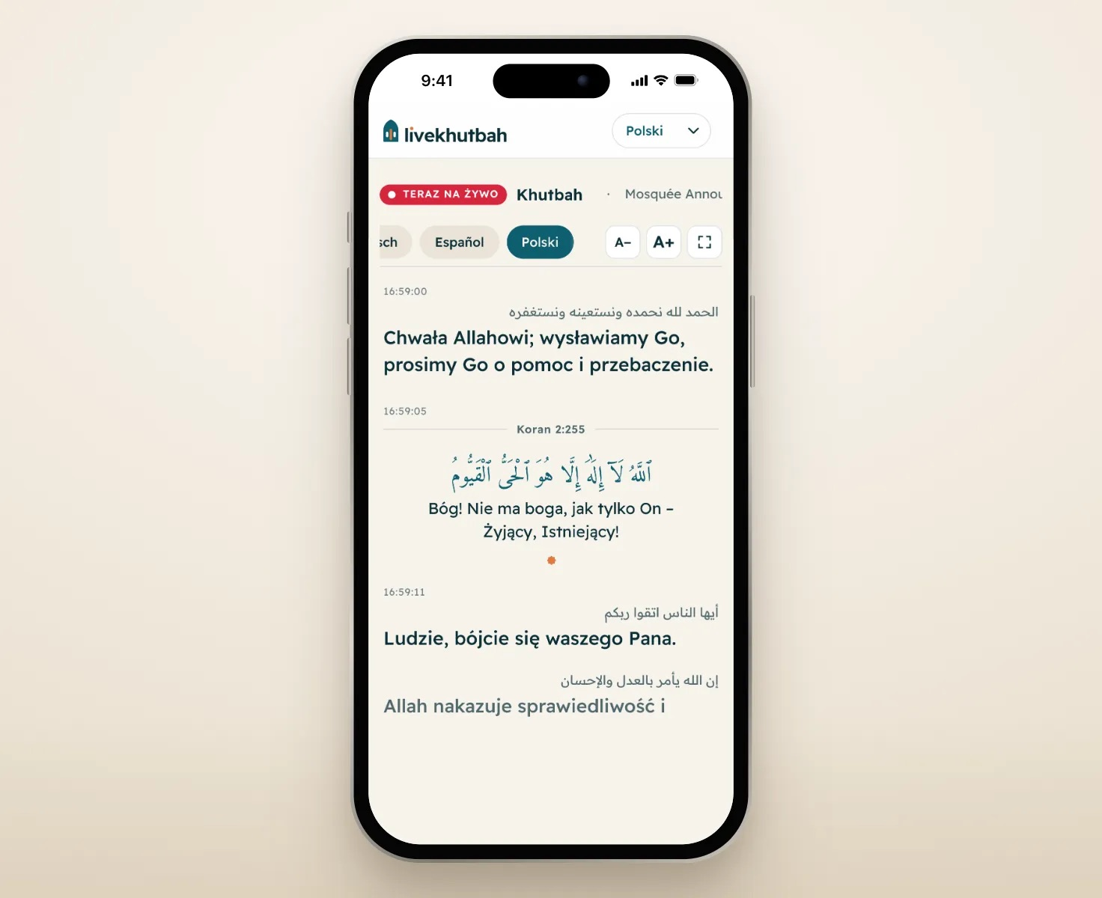
JAK TO DZIAŁA
Jak słowa docierają do każdego na sali
1. Naciśnij Rozpocznij transmisję
2. Ludzie skanują Twój kod QR
3. Czytają w swoim języku
Połóż telefon przy mówcy, przypnij mu mikrofon i naciśnij Rozpocznij transmisję. Aplikacja słucha i tłumaczy na bieżąco.
Wydrukuj swój baner roll-up albo pokaż go na ekranie. Ludzie skanują go aparatem: bez aplikacji, bez konta.
Każdy wybiera swój język i czyta na żywo. Możesz też pokazać tekst na telewizorze na sali.
livekhutbah.com
4

Slide 5
WERSETY KORANU
Gdy mówca cytuje Koran, ludzie czytają zatwierdzone tłumaczenie
LiveKhutbah rozpoznaje werset i pokazuje jego tekst arabski, numer sury i wersetu oraz zatwierdzone tłumaczenie dokładnie cytowanego fragmentu (QuranEnc.com i Quran.com). To nie zgadywanie maszyny.
Koran · Al-Baqara 2:255
ٱللَّهُ لَآ إِلَٰهَ إِلَّا هُوَ ٱلْحَىُّ ٱلْقَيُّومُ
Bóg! Nie ma boga, jak tylko On – Żyjący, Istniejący!
livekhutbah.com
5

Slide 6
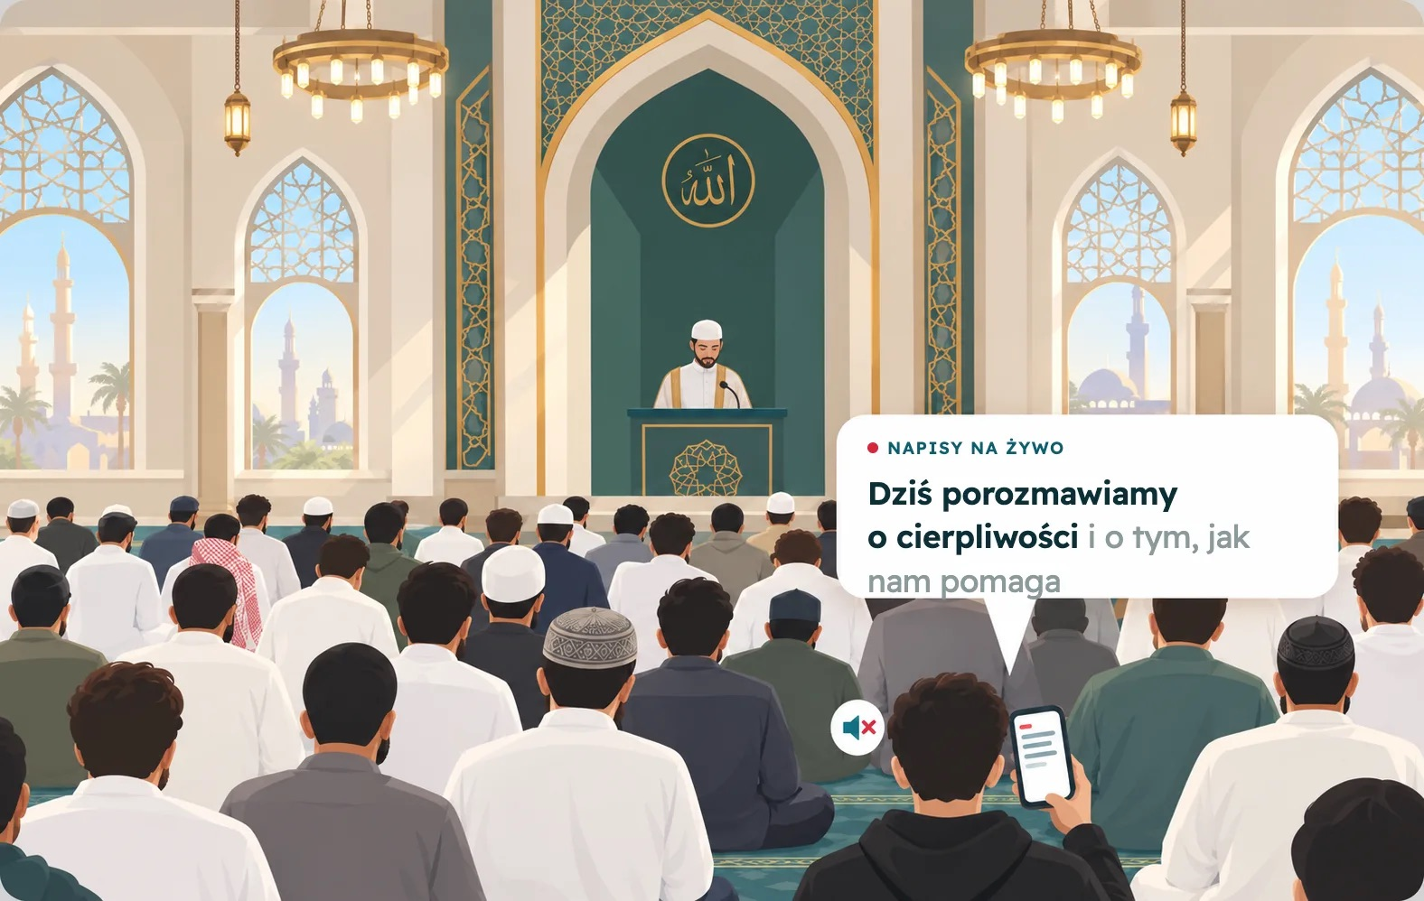
DOSTĘPNOŚĆ
Napisy na żywo dla osób głuchych i niedosłyszących
Każde słowo pojawia się na ich telefonie w chwili, gdy pada, w języku mówcy albo w tłumaczeniu. Mogą powiększyć tekst lub pokazać go na pełnym ekranie telewizora.
livekhutbah.com
6

Slide 7
DLA KOGO
Na każde spotkanie, na którym język jest barierą
Meczety
Szkoły i madrasy
Uczelnie
Chutba piątkowa, lekcje, wykłady w ramadanie.
Zajęcia dla uczniów mówiących innymi językami.
Wykłady, seminaria i konferencje.
Stowarzyszenia i wydarzenia
Konwertyci i goście
Osoby głuche i niedosłyszące
Spotkania, konferencje i wydarzenia lokalnej społeczności.
Każdy, kto nie do końca rozumie język, w którym się mówi.
Napisy na żywo w języku mówcy.
livekhutbah.com
7

Slide 8
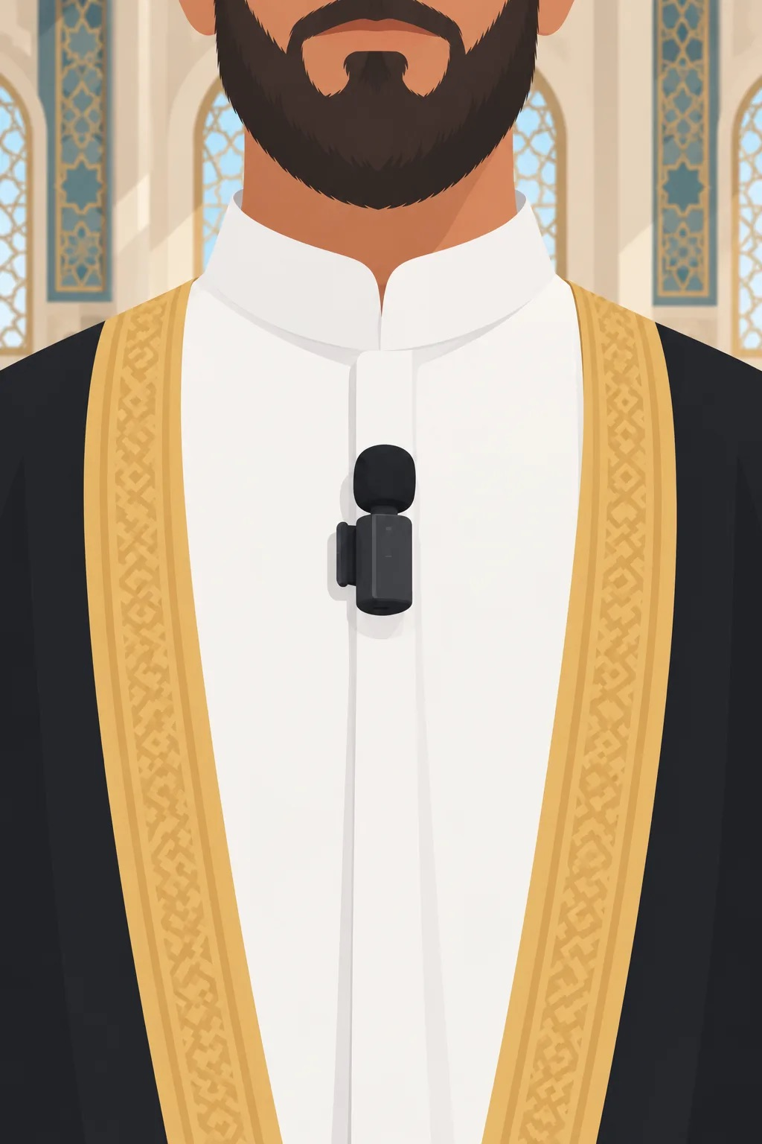
CZEGO POTRZEBUJESZ
Telefon, mały mikrofon i Twój kod QR
1
Telefon lub tablet przy mówcy, z internetem.
2
Bezprzewodowy mikrofon do przypięcia dla mówcy. Odbiornik podłącza się do telefonu, więc Twoje nagłośnienie zostaje bez zmian.
3
Twój kod QR: wydrukuj gotowy baner roll-up albo pokaż go na ekranie. Oba są w aplikacji.
4
Opcjonalnie: telewizor lub ekran na sali do wyświetlania tłumaczenia.
Osoby, które czytają, nie muszą niczego instalować.
livekhutbah.com
8

Slide 9
CENNIK
20-minutowa chutba kosztuje około 4 $
0,20 $ za minutę
Spark
Lantern
Lighthouse
15 $ / miesiąc
39 $ / miesiąc
99 $ / miesiąc
1 język
0,20 $
1000 kredytów miesięcznie
3000 kredytów miesięcznie
9000 kredytów miesięcznie
2 języki
0,30 $
3 języki
0,38 $
Oszczędzasz 25%
Oszczędzasz 35%
Oszczędzasz 45%
Saldo maleje za każdą minutę mowy. Cisza jest bezpłatna. 10 kredytów = 1 minuta mowy, dla 1 języka.
W meczetach i organizacjach non-profit każdy, na przykład członek wspólnoty, może doładować Twoje saldo jako wsparcie lub sadaka.
livekhutbah.com
9

Slide 10
PYTANIA
O co nas pytają
Czego potrzebujemy?
Dlaczego mówca nosi mikrofon bezprzewodowy?
Telefonu przy mówcy, z dostępem do internetu, i bezprzewodowego mikrofonu do przypięcia dla mówcy, na przykład Hollyland Lark M2S (około 100 $). Telewizor nie jest konieczny, bo ludzie czytają tłumaczenie na własnych telefonach. Jeśli chcesz, możesz też pokazać je na telewizorze lub ekranie na sali.
Mikrofon jest przypięty do kołnierza, blisko ust, więc telefon wyłapuje głos mówcy ponad hałasem sali. Odbiornik podłącza się do telefonu, więc Twoje nagłośnienie zostaje bez zmian.
Jak osoby na sali widzą tłumaczenie?
Jakie języki możemy zaoferować?
Skanują kod QR aparatem telefonu, z plakatu przy wejściu albo z telewizora, jeśli go masz. Możesz też wysłać im link. Nikt nie musi instalować aplikacji ani zakładać konta.
Aplikacja tłumaczy na ponad 100 języków.
livekhutbah.com
10

Slide 11
Niech cała sala rozumie
Zobacz na żywo już teraz
Załóż konto
app.livekhutbah.com/m/demo
livekhutbah.com
Pytania? Napisz do mnie
sam@livekhutbah.com
Sam, założyciel LiveKhutbah

